Slide 1

Programación I
Archivos

Slide 2
Archivos y Directorios
Trabajar con directorios y archivos es una tarea común en la programación, y Java proporciona una amplia gama de clases y métodos en el paquete java.io y java.nio.file para manejar archivos y directorios.

Slide 3

Trabajar con la clase File
La clase File en Java se utiliza para representar archivos y directorios en el sistema de archivos.

Slide 4
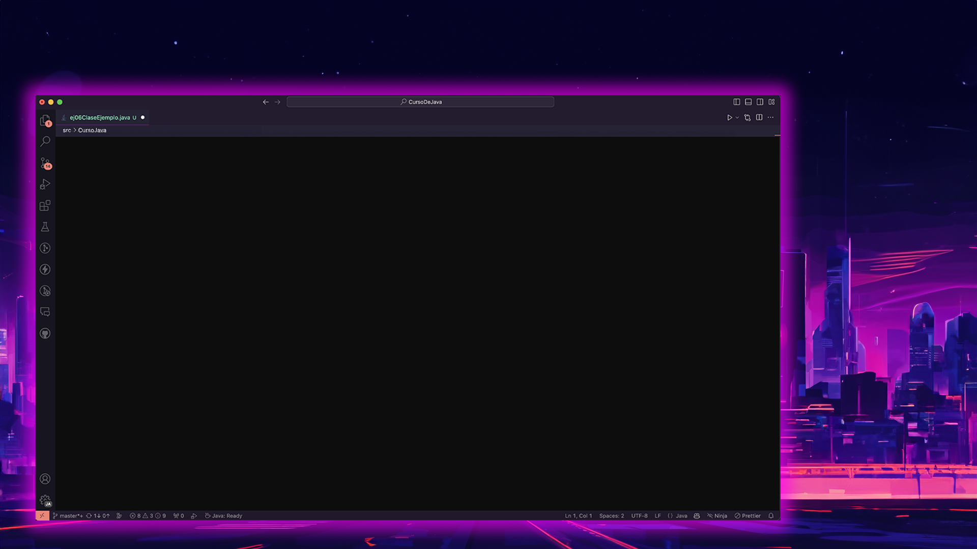
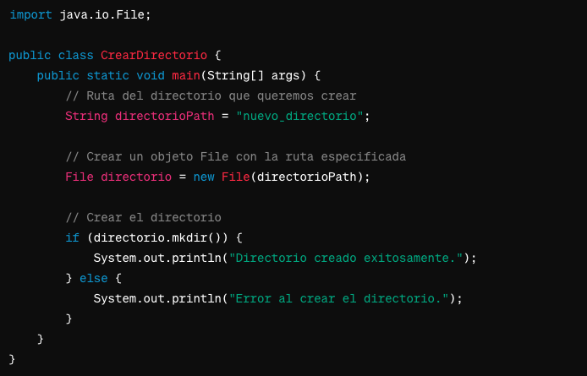
Creación de un Directorio

Slide 5
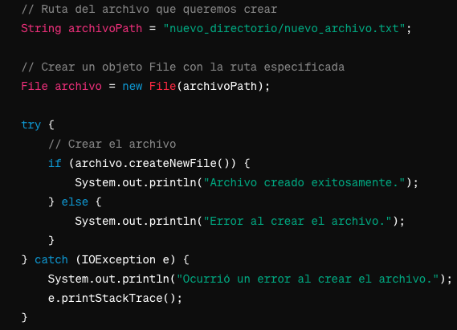
Creación de un Archivo

Slide 6
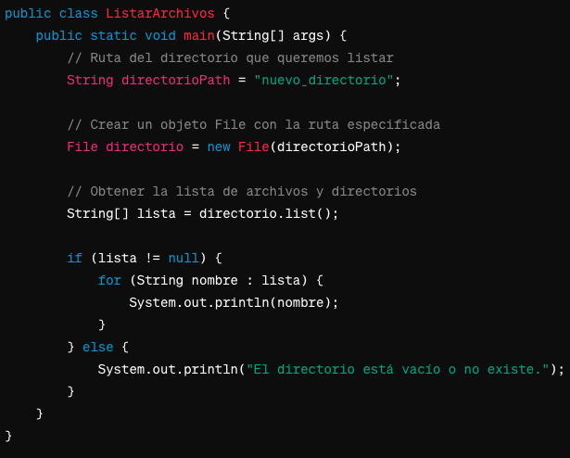

Listar Archivos y Directorios

Slide 7
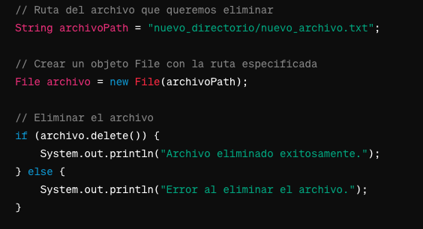
Eliminar Archivos

Slide 8
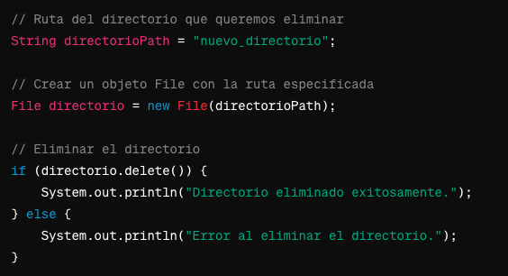

Eliminar Directorios

Slide 9
Programación I
Lectura de archivos de texto

Slide 10
Leer un archivo de texto
Para leer un archivo de texto en Java, puedes usar FileReader junto con BufferedReader.
1) Asegúrate de que el archivo exista en el directorio de trabajo.
2) Ejecuta el programa LeerArchivo.
3) El programa leerá e imprimirá el contenido del archivo línea por línea.

Slide 11
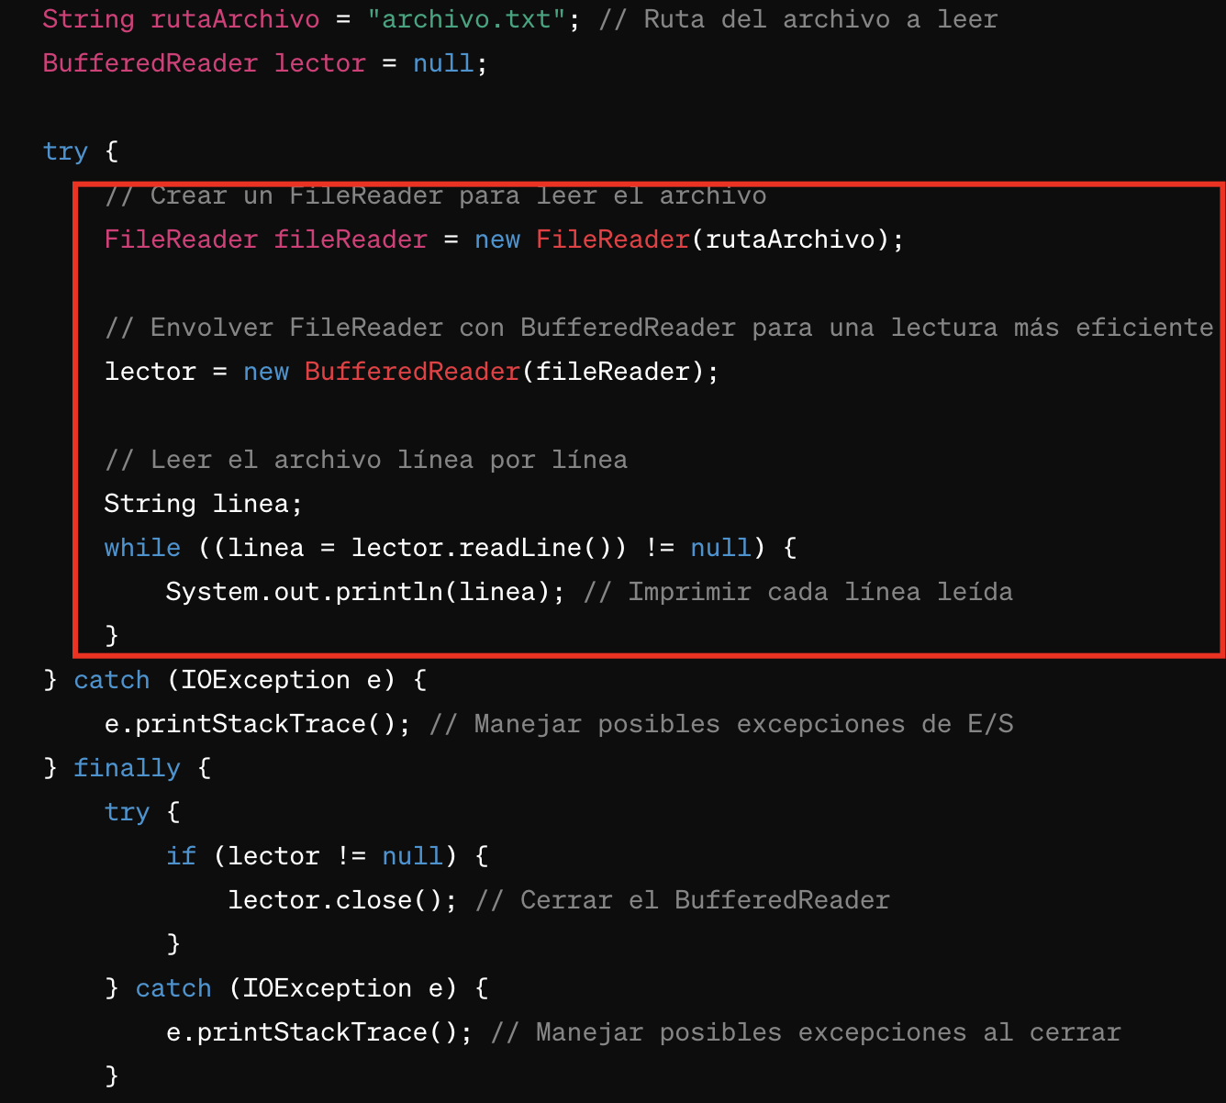

Leer el archivo línea por línea
FileReader y BufferedReader se utilizan para leer archivos de texto de manera eficiente.
FileReader se encarga de la lectura básica del archivo.
BufferedReader se envuelve alrededor de FileReader para proporcionar una lectura más eficiente y métodos adicionales como readLine().
Se usa un bucle while para leer el archivo línea por línea hasta que readLine() devuelva null, lo que indica el final del archivo.
El bloque finally asegura que el BufferedReader se cierre, incluso si ocurre una excepción.

Slide 12
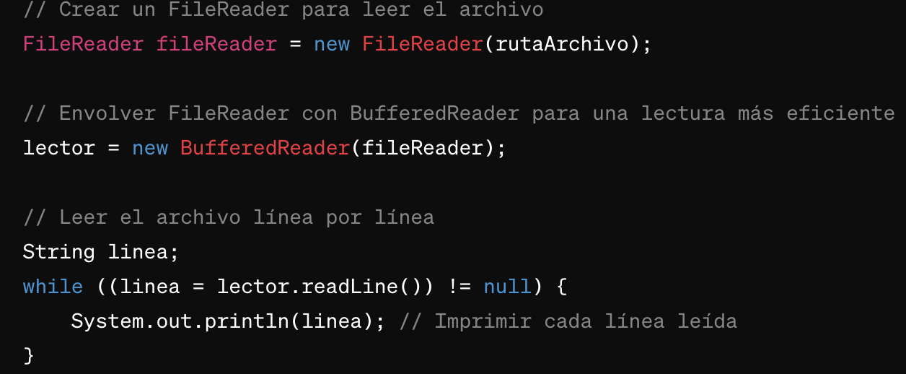
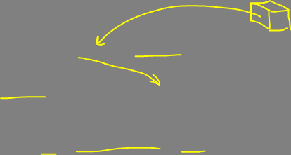
Leer el archivo línea por línea

Slide 13
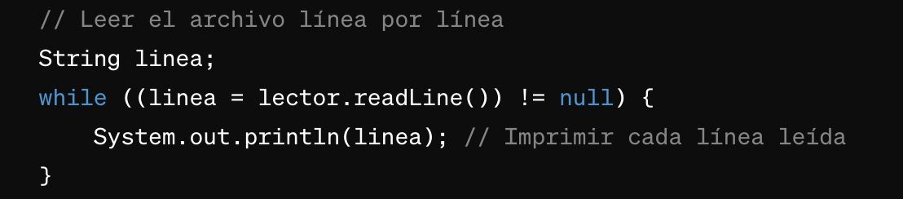
Leer el archivo línea por línea

Slide 14
Escribir en un archivo de texto
Para escribir en un archivo de texto en Java, puedes usar FileWriter junto con BufferedWriter.
1) El programa escribirá las líneas de texto en archivo.
2) Verifica el contenido de archivo para asegurarte de que las líneas se hayan escrito correctamente.

Slide 15
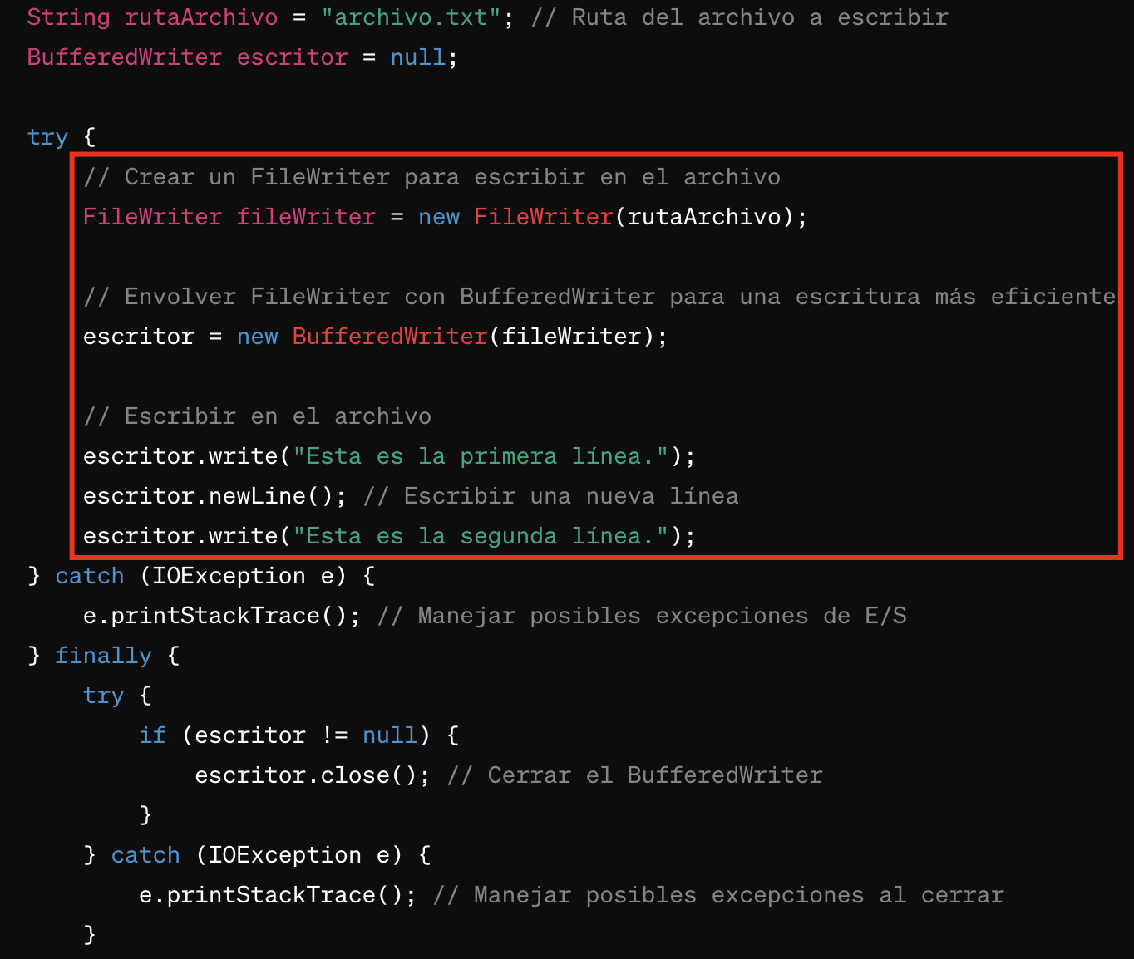
Leer el archivo línea por línea
FileWriter y BufferedWriter se utilizan para escribir en archivos de texto de manera eficiente.
FileWriter se encarga de la escritura básica del archivo.
BufferedWriter se envuelve alrededor de FileWriter para proporcionar una escritura más eficiente y métodos adicionales como newLine().
Se escriben líneas de texto en el archivo utilizando el método write() y newLine() para insertar saltos de línea.
El bloque finally asegura que el BufferedWriter se cierre, incluso si ocurre una excepción.

Slide 16
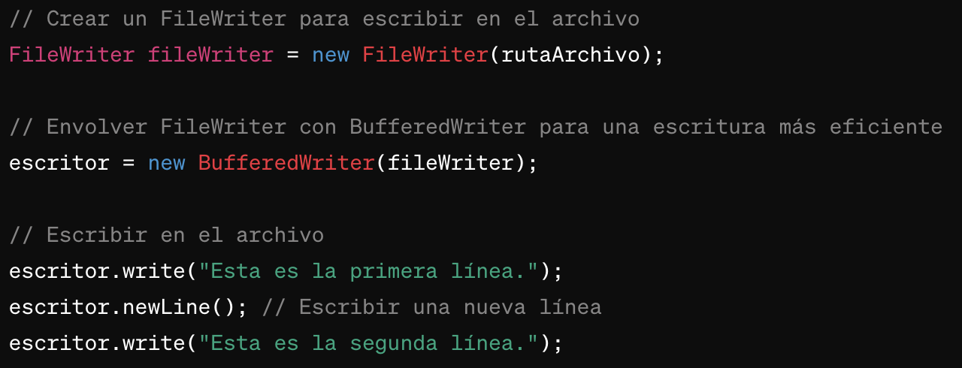
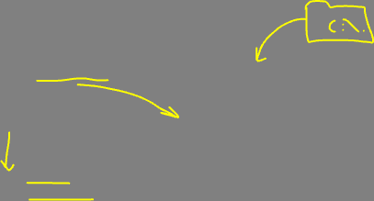
Leer el archivo línea por línea

Slide 17
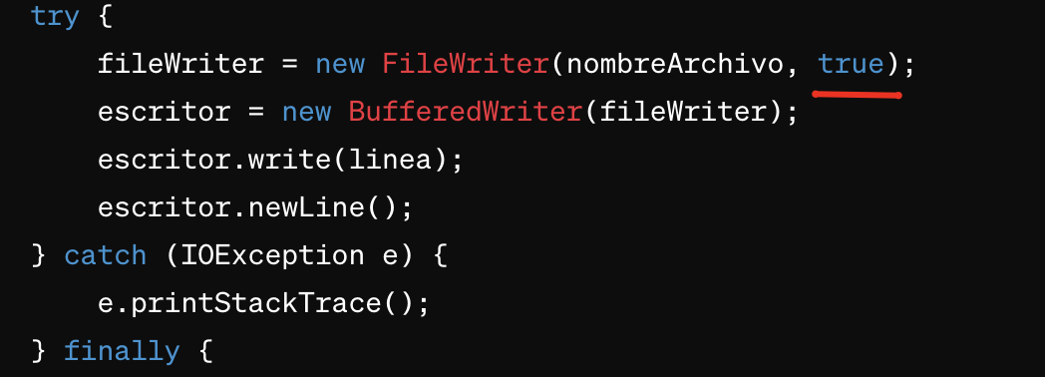
Escribir al final del archivo

Slide 18
Leer archivo carácter por caracter
Para recorrer y leer un archivo de texto carácter por carácter en Java, puedes utilizar la clase FileReader que es adecuada para leer flujos de datos de caracteres.

Slide 19
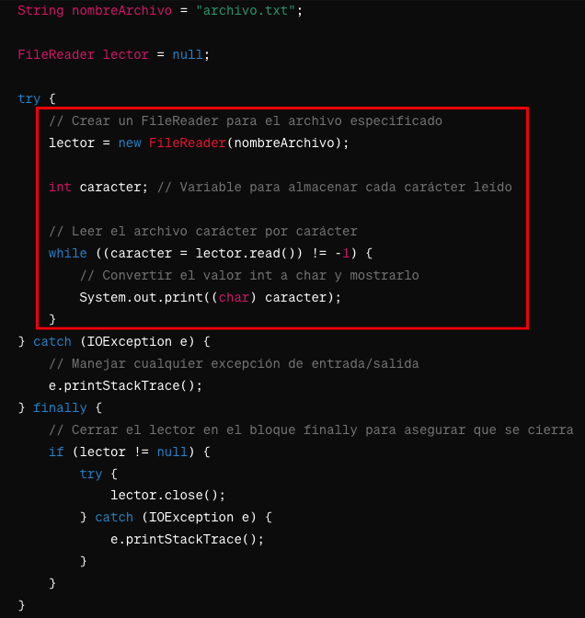
Leer el archivo caracter por caracter

Slide 20
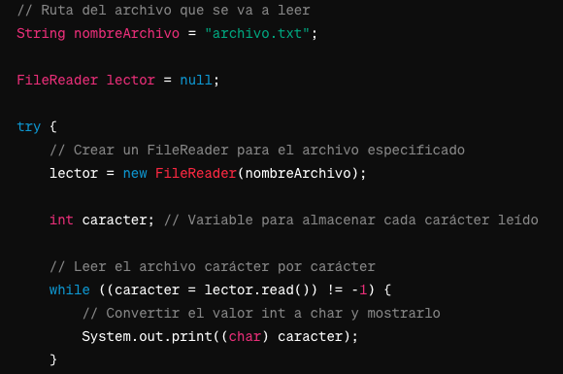
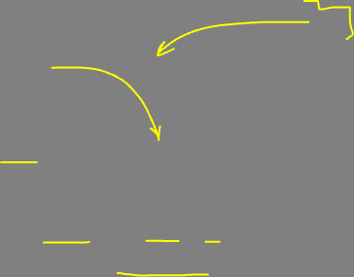

Leer el archivo caracter por caracter

Slide 21
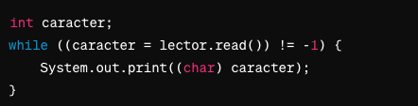
Leer el archivo carácter por carácter

Slide 22
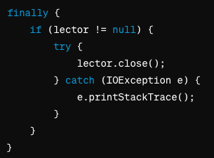
Cerrar el FileReader

